Slide 1

Публичные выступления

Slide 2

-Опыт работы с 1996 года
-Опыт руководящей работы с 1999 года
-Опыт тренерской, проектной деятельности с 2004 года
-Автор методик и проектов в области менеджмента и маркетинга
-Автор книг
-Автор проектов:
«Фабрика действий»
Мотивационный проект «Зачем ходить в школу»
Notes:
Рассказ о Сереже.

Slide 3
Зачем?
1. Собеседование
2.Повышение по службе
3.Переговоры с инвесторами, партнерами, клиентами
4. Презентации проектов, товаров и услуг
5. Любые ситуации, в которых надо проявить себя.

Slide 4
Два вида выступлений
Есть критерии
Нет критериев

Slide 5
Правила создания эффективного выступления
1. Привлечение внимания.
2.Перечисление аргументов или тем.
3.Раскрытие аргументов или тем.
4.Перечисление аргументов. Обзор.
5.Побуждение.

Slide 6
1. Привлечение внимания:
1.Риторические вопросы.
2.Статистические данные и результаты исследований.
3.Спорное заявление, декларация, утверждение.

Slide 7
2.Перечисление аргументов или тем:
Сначала расскажи о том,
о чем ты будешь говорить,
потом расскажи об этом,
а потом расскажи о том,
о чем ты только что рассказал.

Slide 8
3.Раскрытие аргументов или тем.
1.Хронологический порядок.
2.Пространственный порядок.
3.Тематический метод подачи аргументов.
4.Метод сравнения.
5.От частного к общему, от общего к частному.
6. «Крещендо».
7. «Да, НО, Другое ДА, другое НО, еще одно ДА, и никаких НО!».
8.Причина- следствие.
9. Своя структура.

Slide 9
4.Перечисление аргументов. Обзор
Резюме ключевых пунктов.

Slide 10
5.Побуждение
Ключевые фразы:
Задумайтесь над теми фактами, которые я привел в своей презентации.
Зайдите на наш сайт для получения полной информации.
Вы можете приобрести наш товар в нашем офисе.
Вы можете подойти к нашим консультантам, находящимся в зале и заказать нашу продукцию прямо здесь.

Slide 11
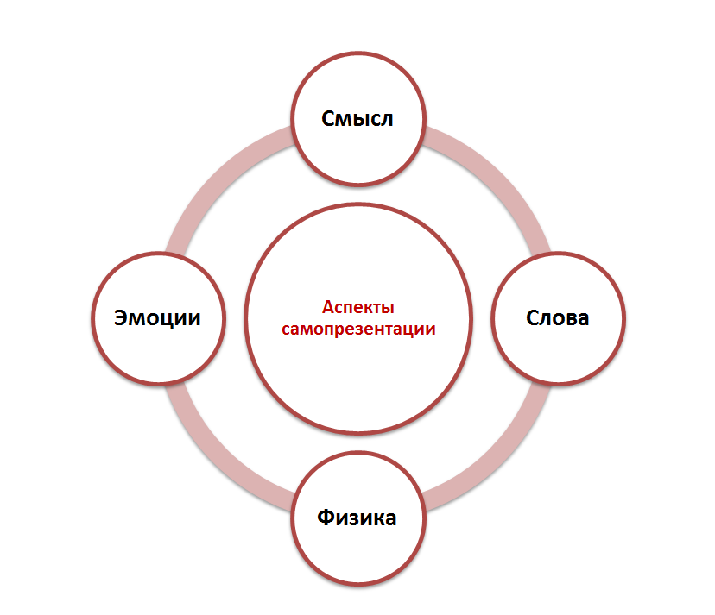
Четыре аспекта эффективной выступления

Slide 12
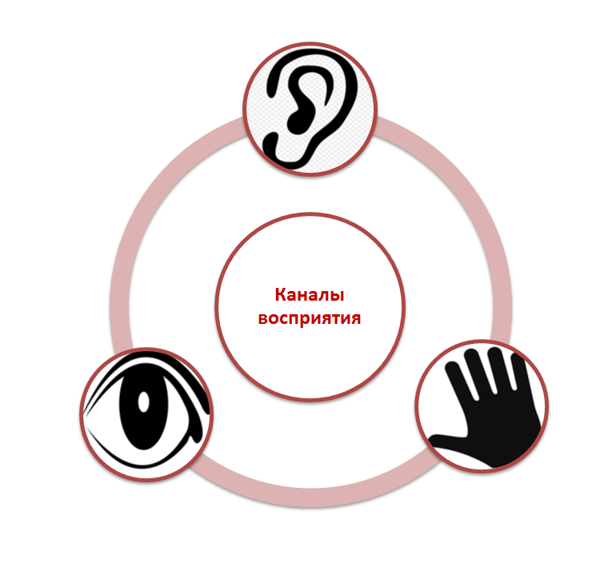
Каналы восприятия информации

Slide 13
Вопросы?

